Slide 1
Redovisning av NOVEMBERS tävling.
De femton poängplacerade bilderna.

Slide 2
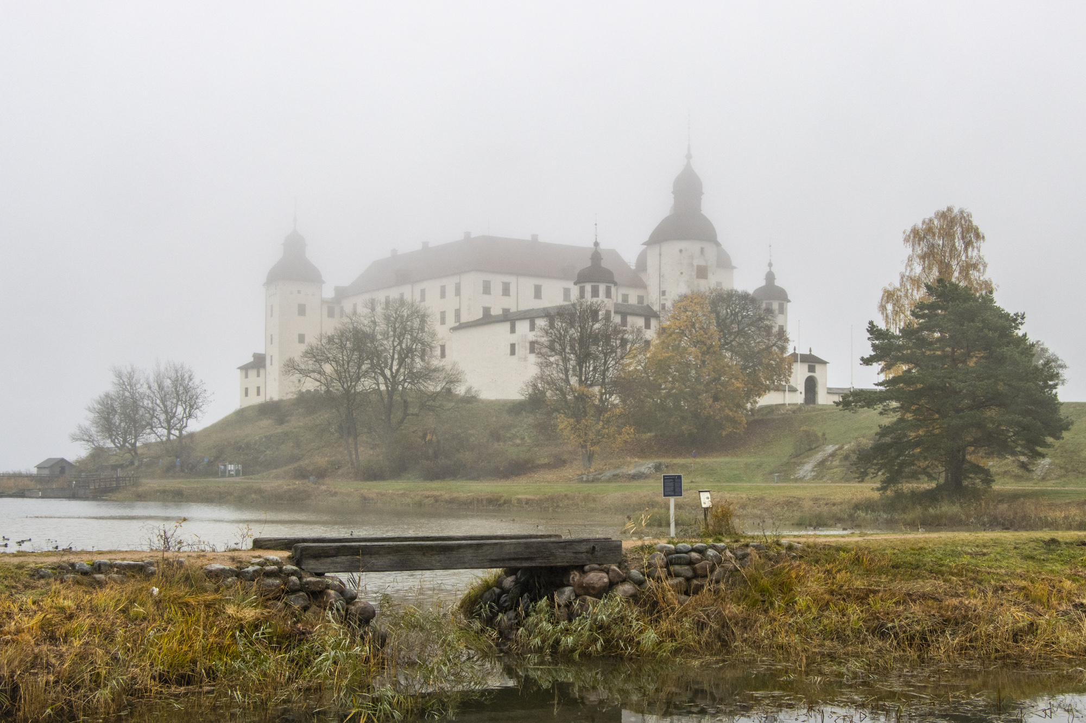
Plats nr: 15
Lasse Johansson

Slide 3
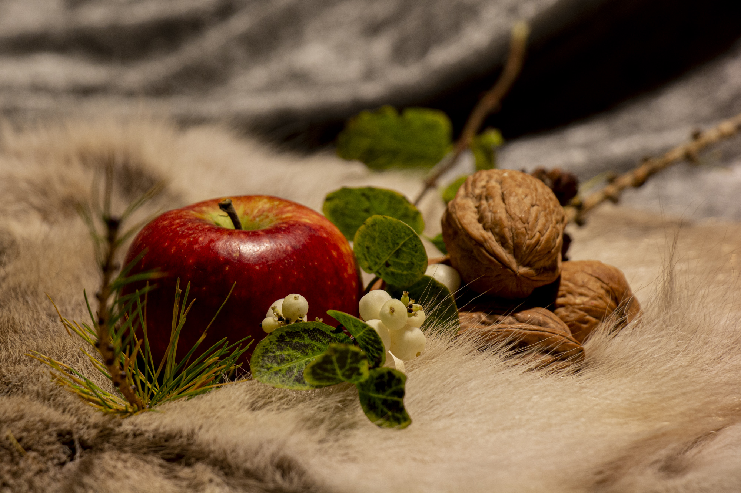
Plats nr: 14
Smakligt.
Rose-Marie Gustavsson

Slide 4
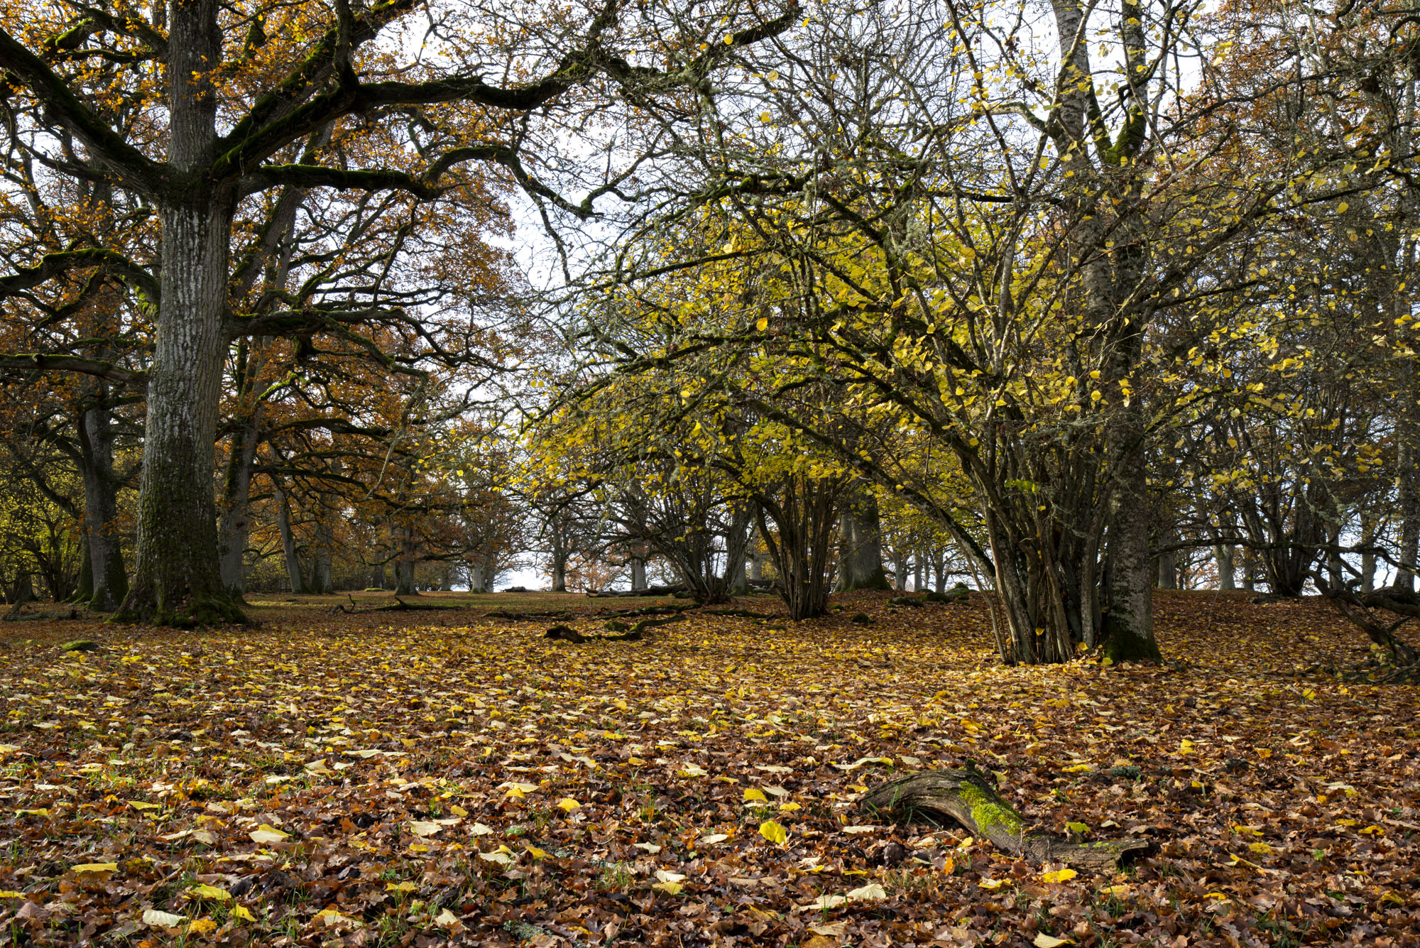
Plats nr: 13
Höst.
Lars Sjöström

Slide 5
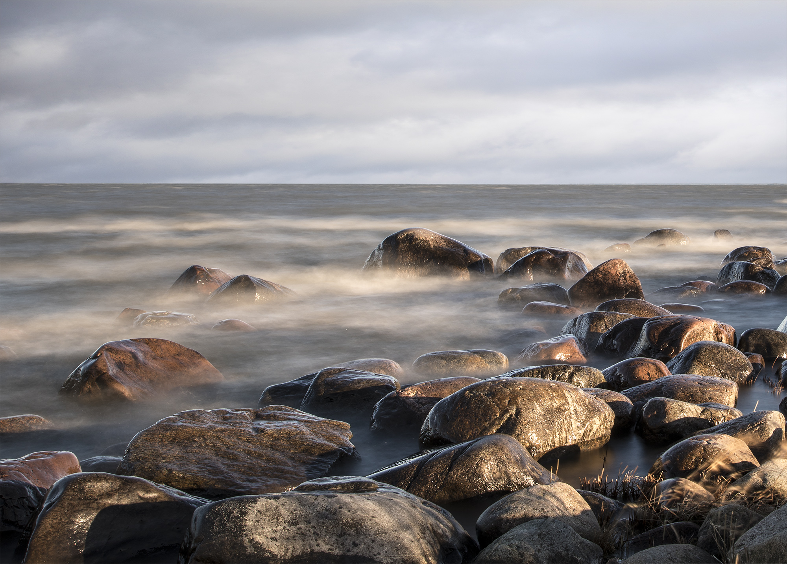
Plats nr: 12
Morgon.
Ann Marie Lövheden Höög

Slide 6
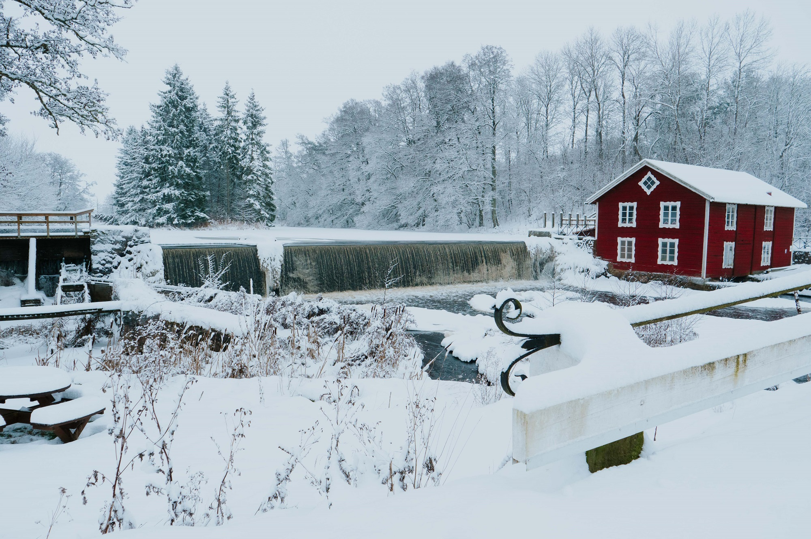
Plats nr: 11
Vinterland.
Maria Isaksson

Slide 7
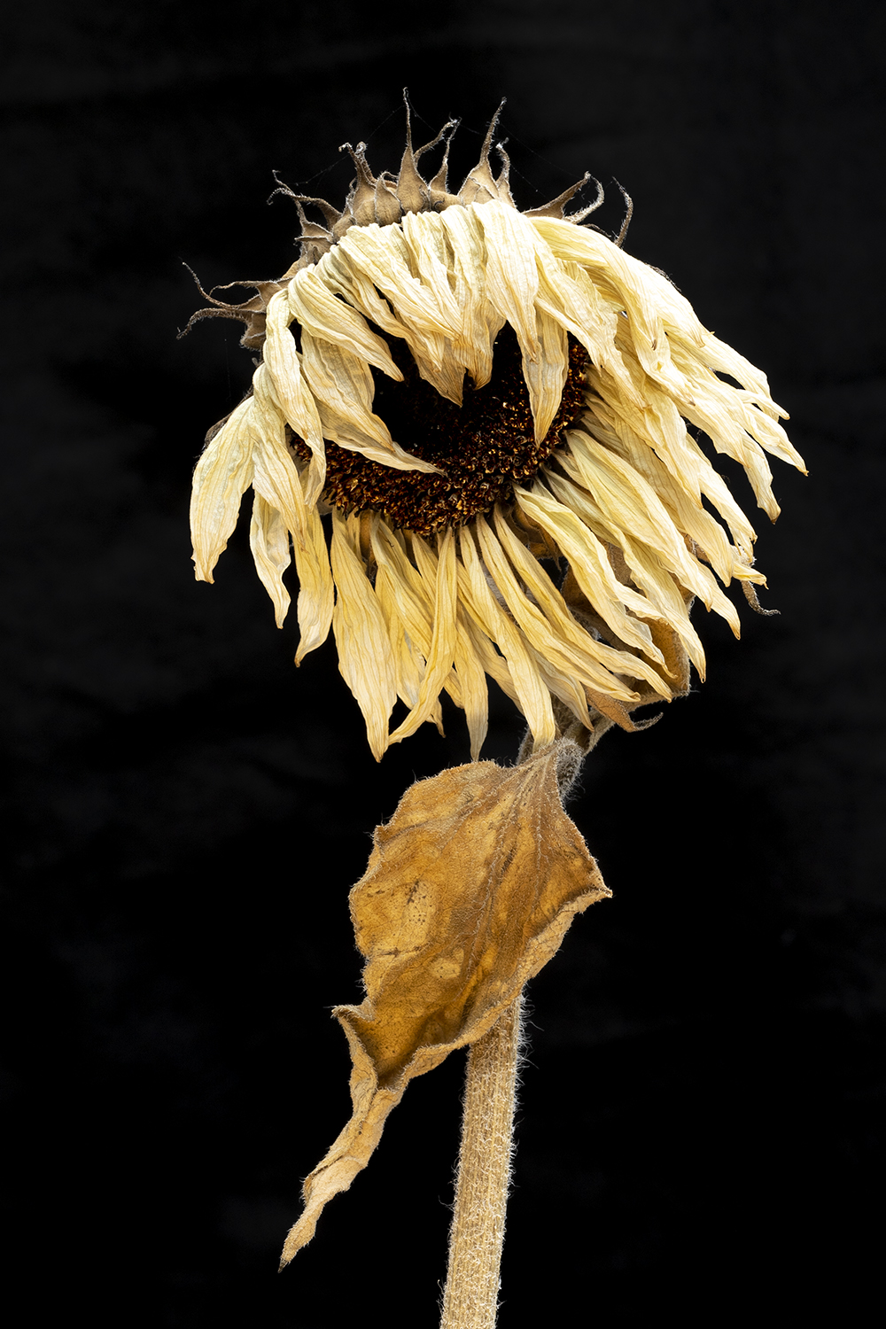
Plats nr: 10
Hippie.
Raija Hynynen Svensson

Slide 8
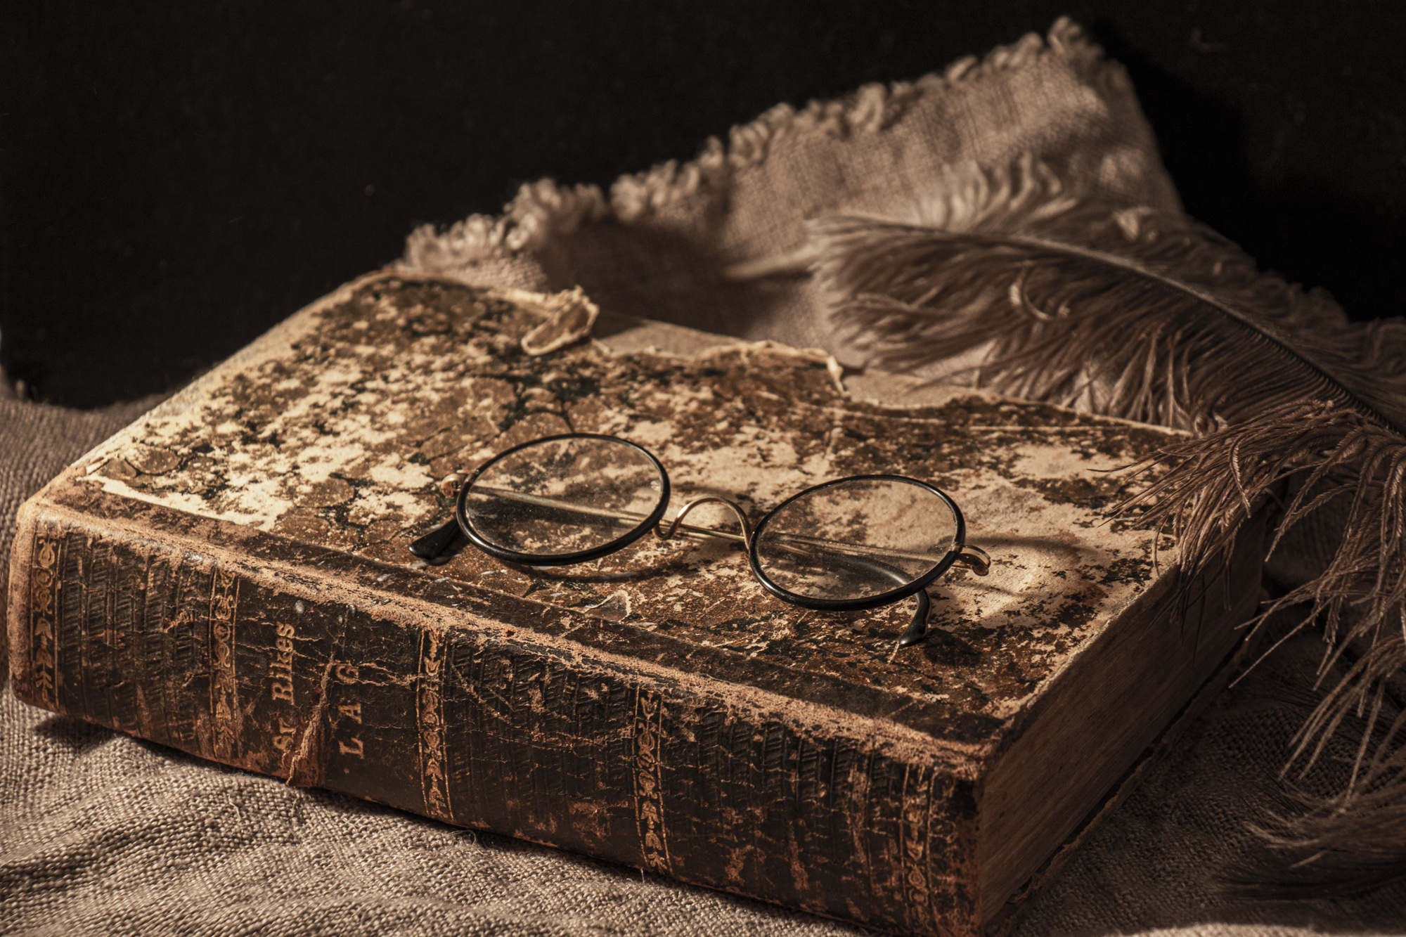
Plats nr: 9
Juridikstudie.
Ros-Marie Gustavsson

Slide 9
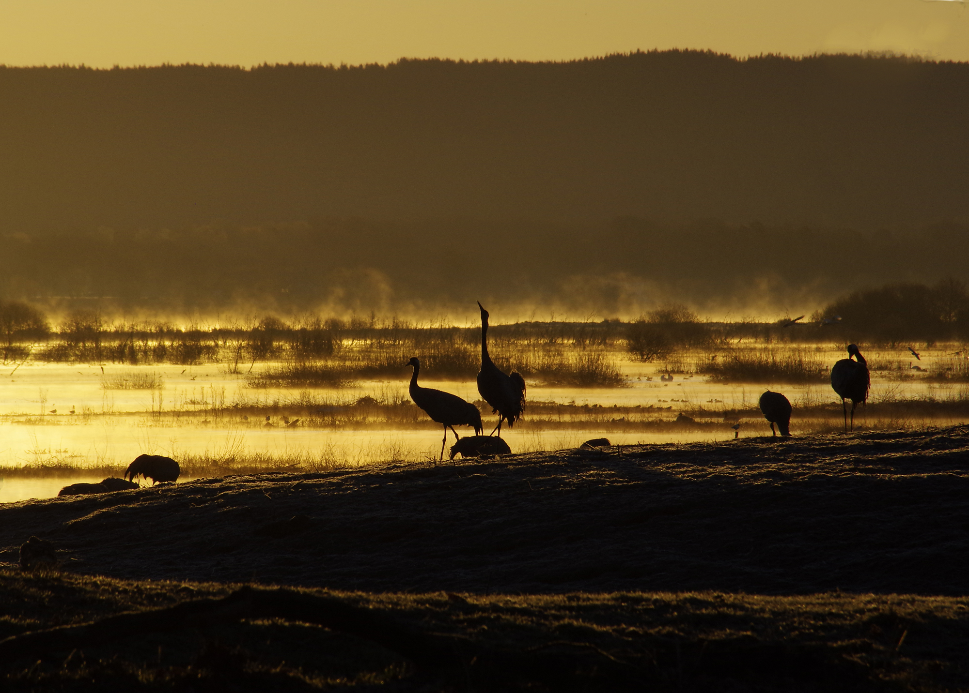
Plats nr: 8
Äntligen vår!
Angelica Parling

Slide 10
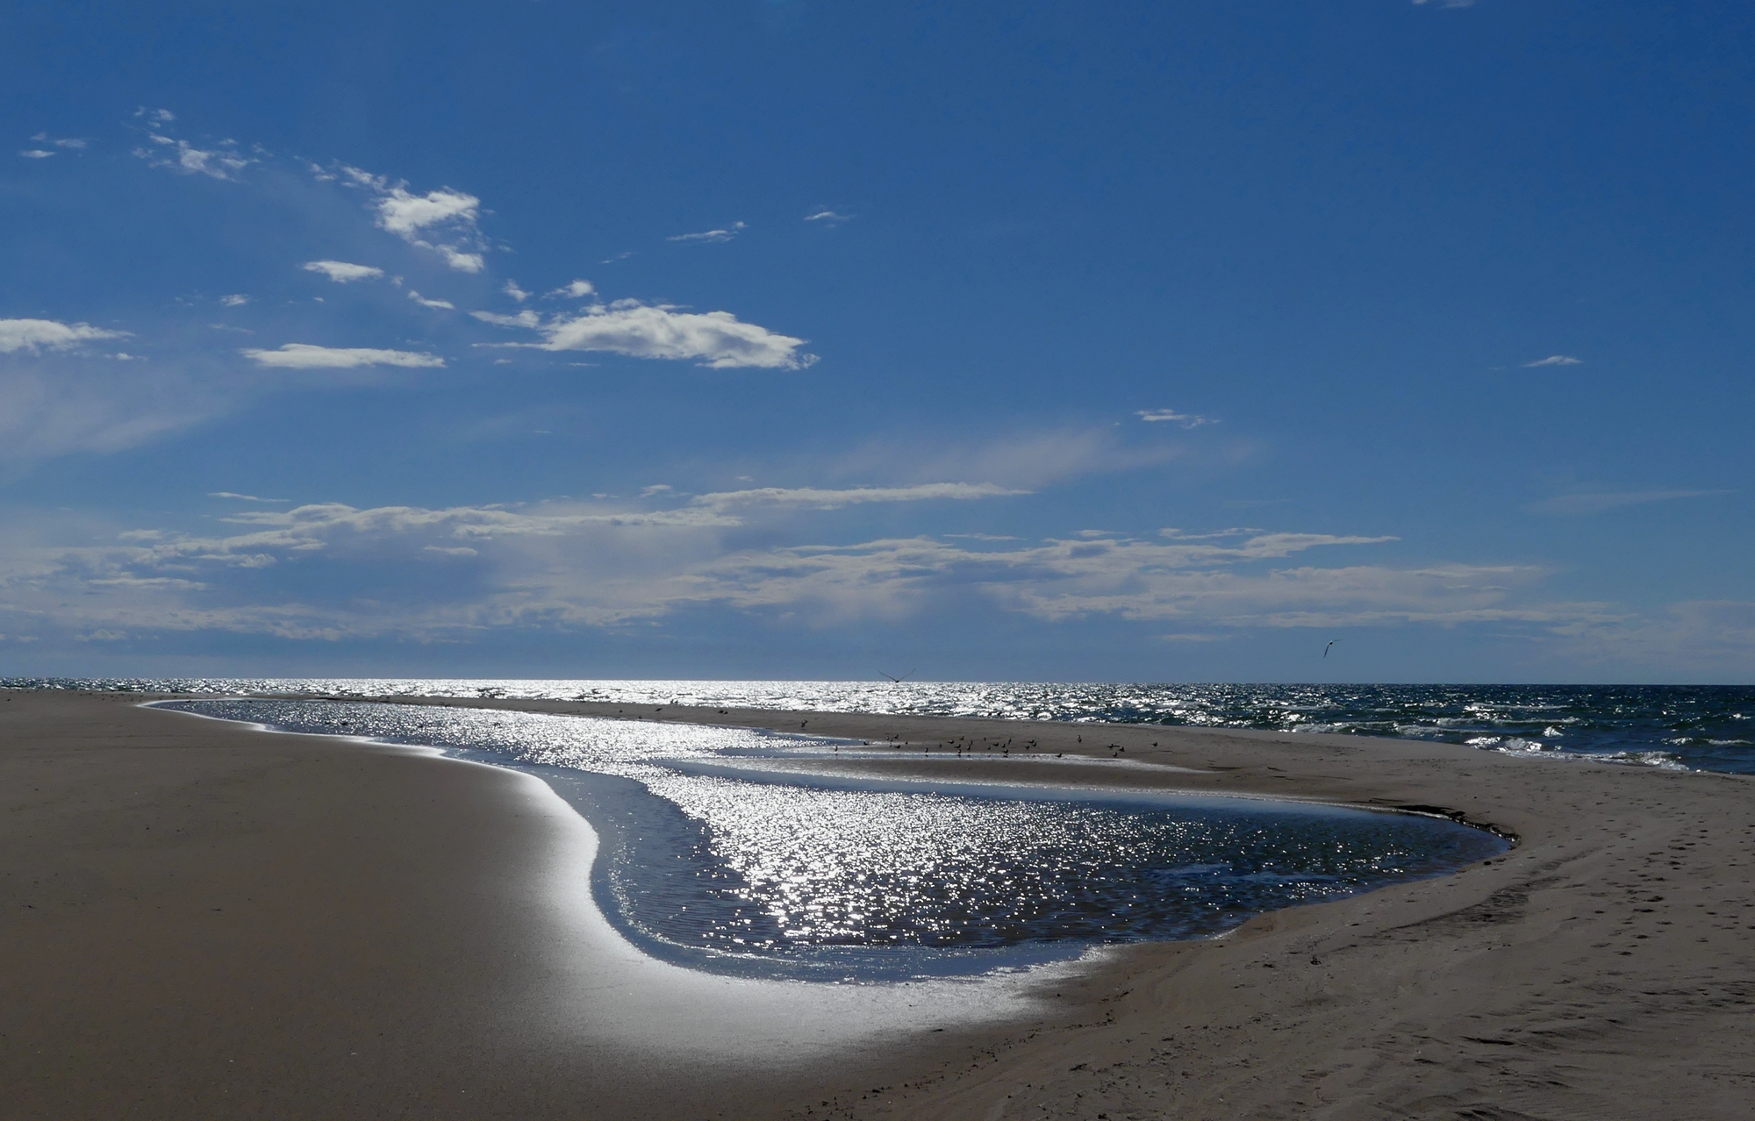
Plats nr: 7
Sandön.
Per Albinsson

Slide 11
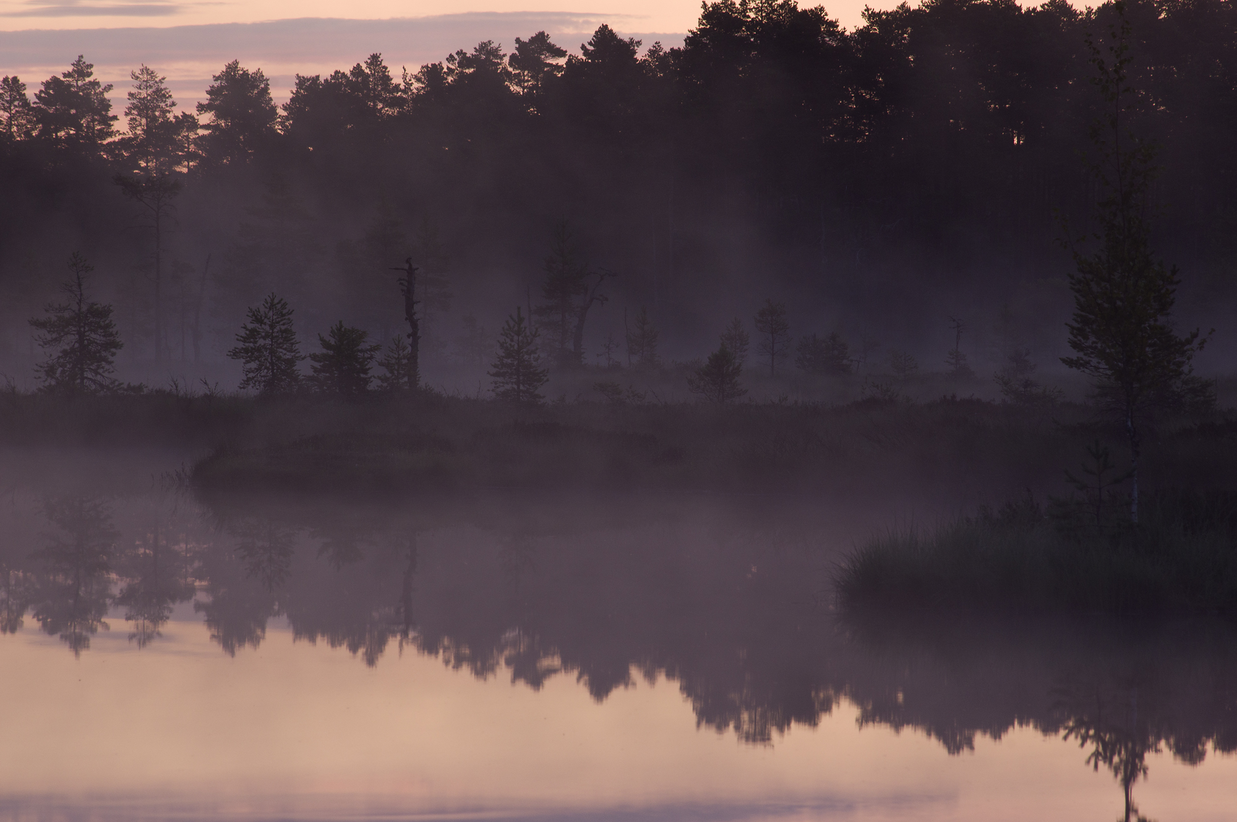
Plats nr: 6
Augustimorgon.
Angelica Parling

Slide 12
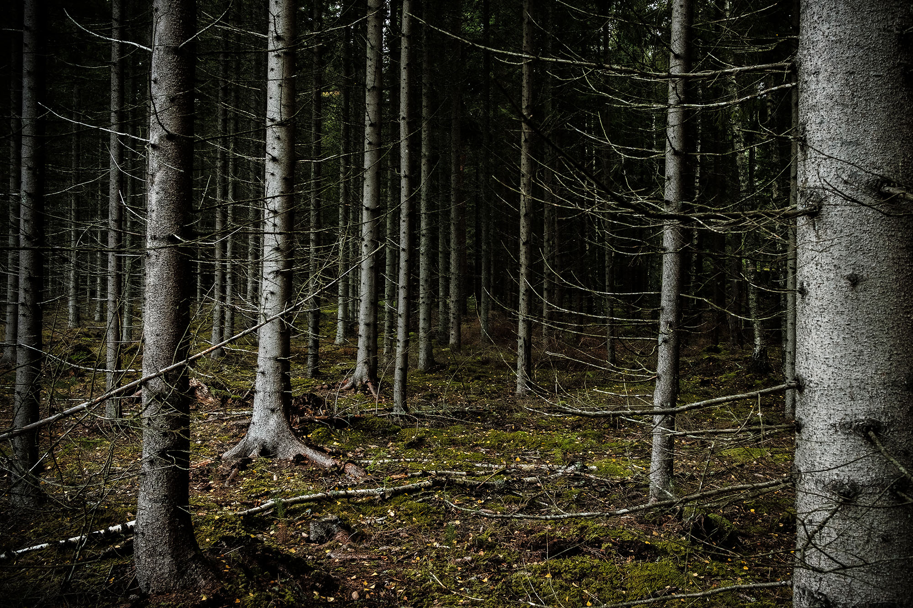
Plats nr: 5
Vad väntar?
Claes Arvidsson

Slide 13
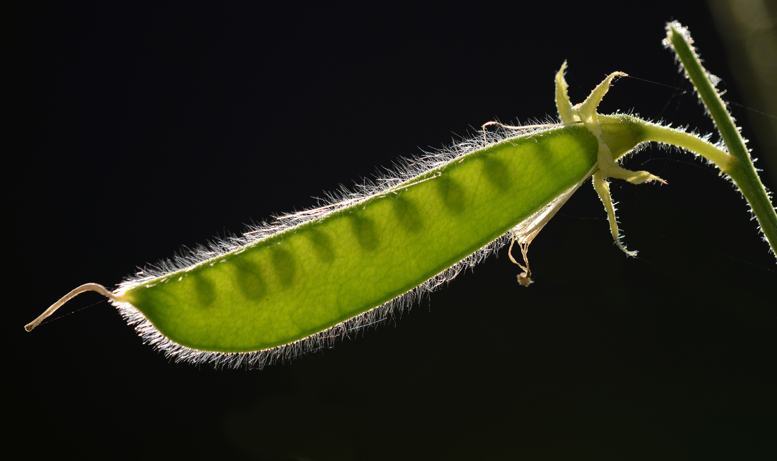
Plats nr: 4
Inuti.
Jan-Åke Rosén

Slide 14
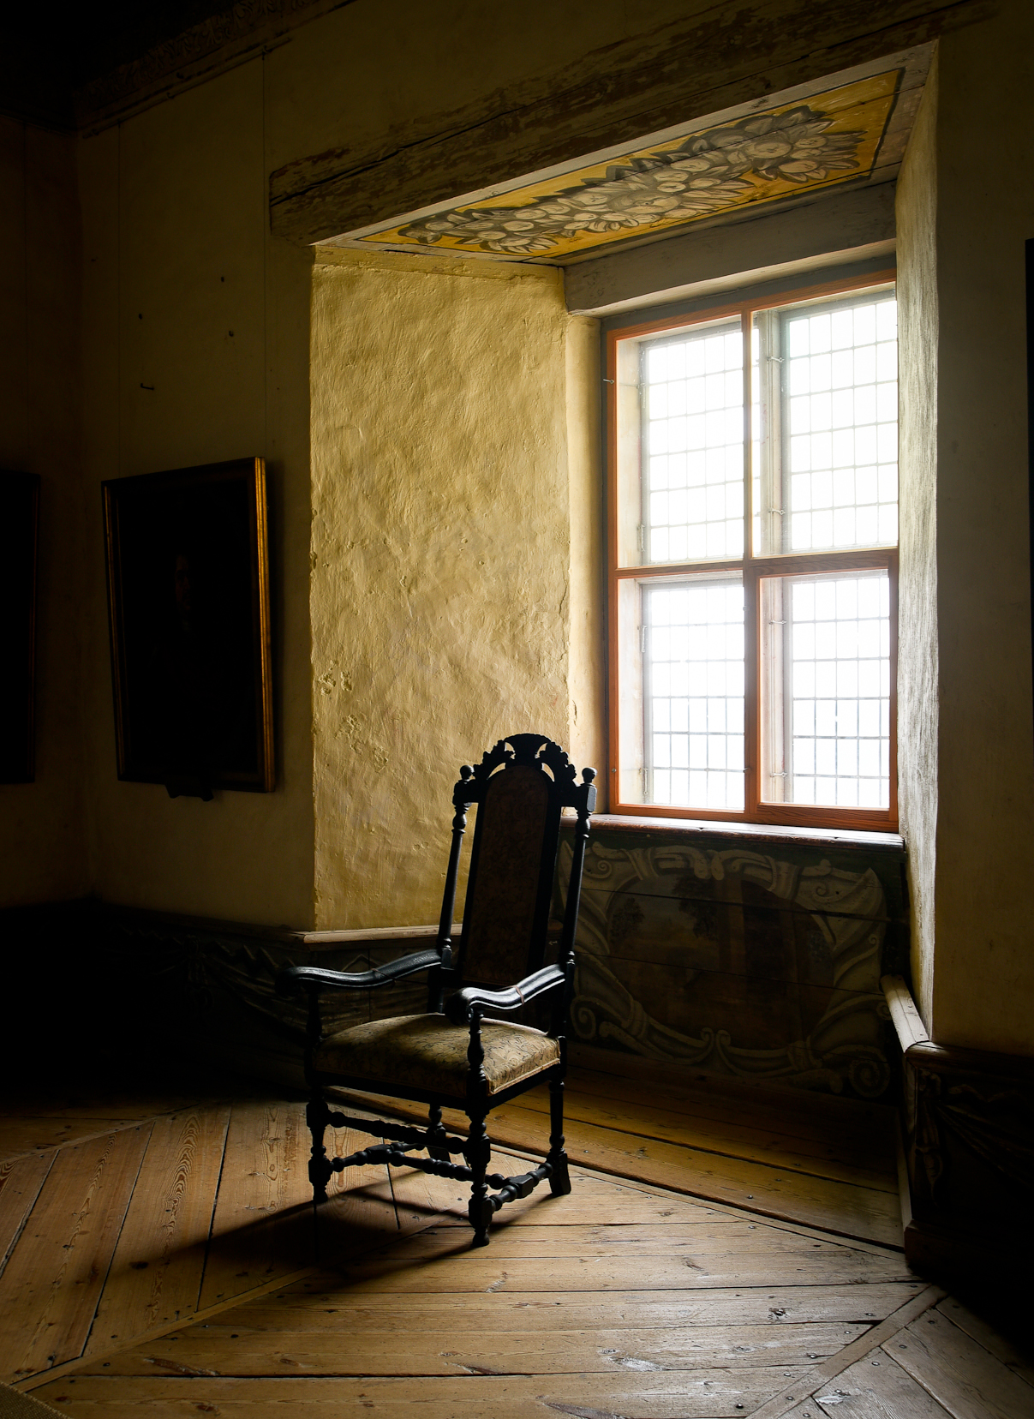
Plats nr: 3
Ensam Läckö Slott.
Fin bild.
Som ett stilleben.
Avskalat och rent.
Fin skillnad mellan ljus och mörker.
Anders Roland

Slide 15
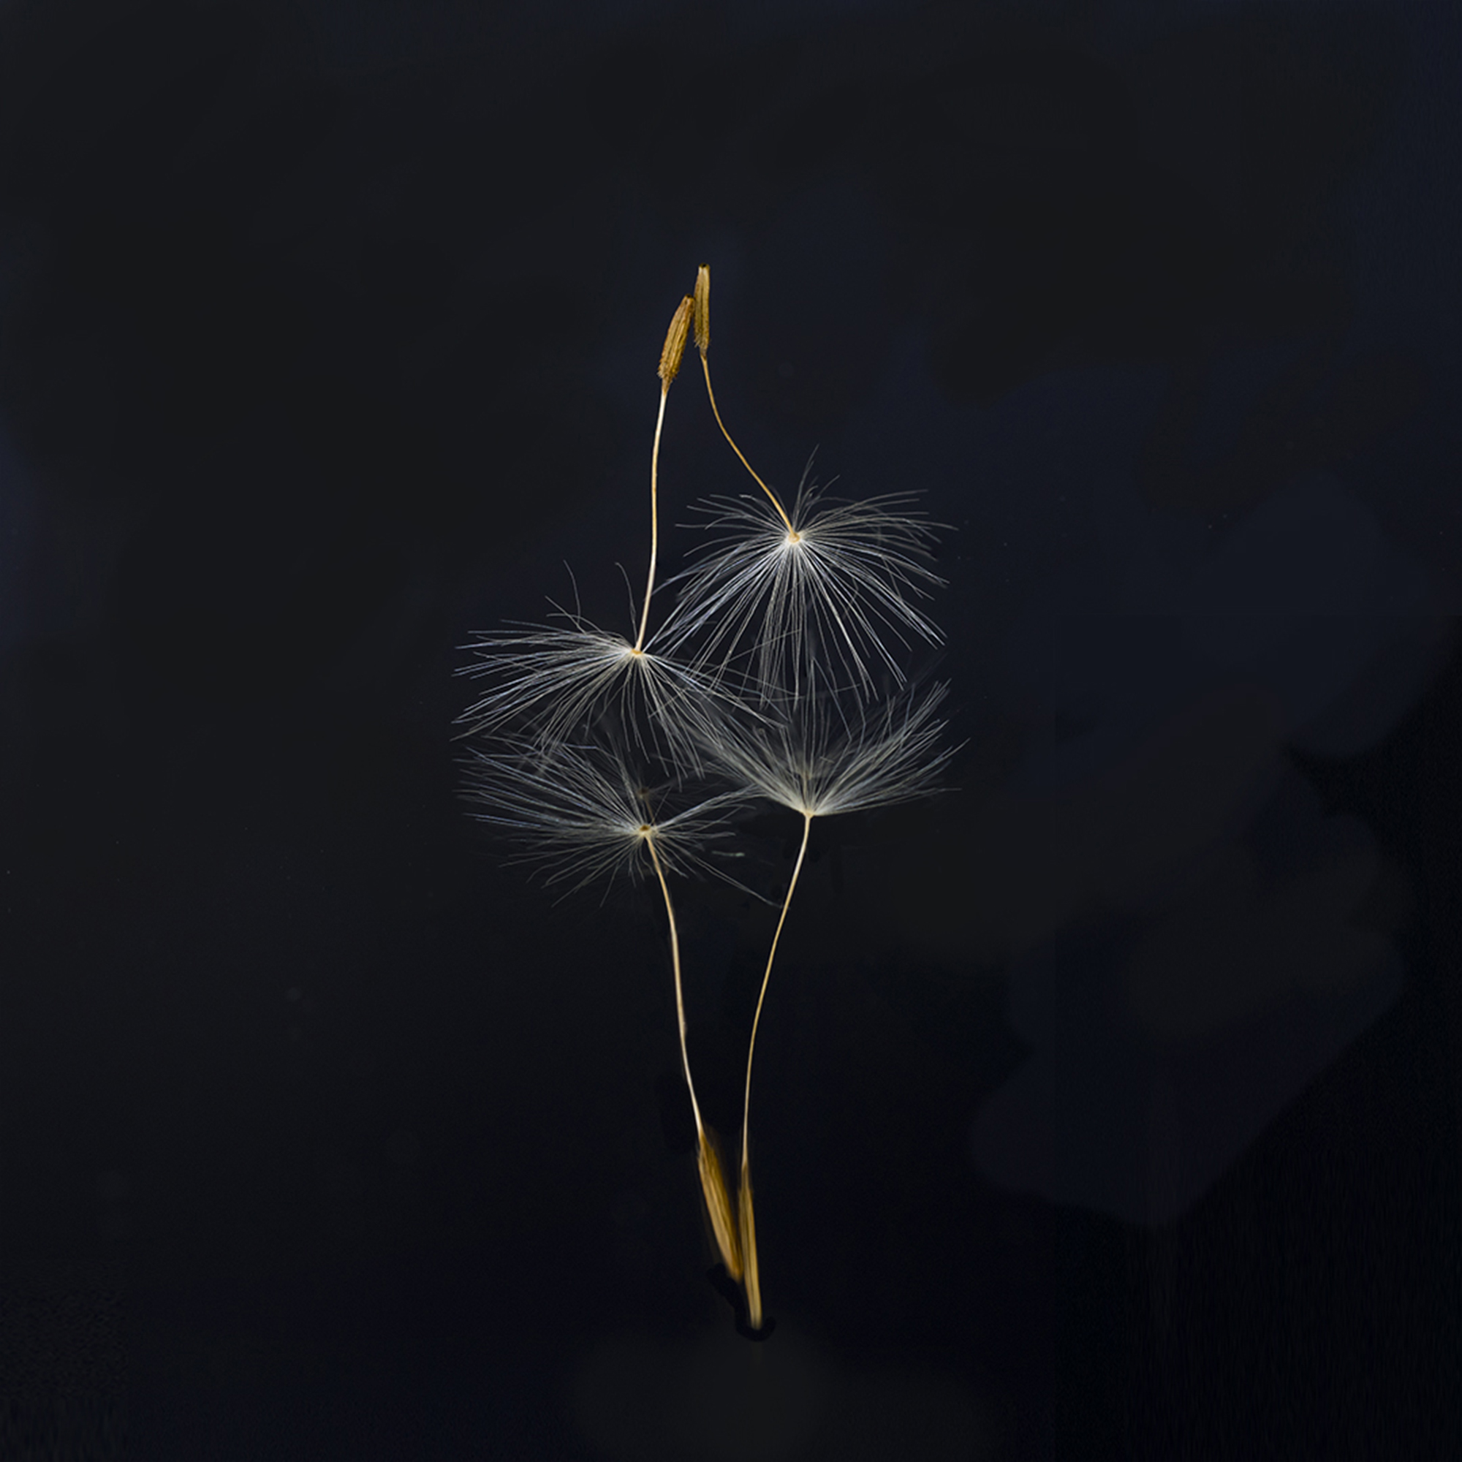
Plats nr: 2
Lätt dans.
Ser ut som två dansörer.
Vackert.
Konstnärligt.
Ann Marie Lövheden Höög

Slide 16
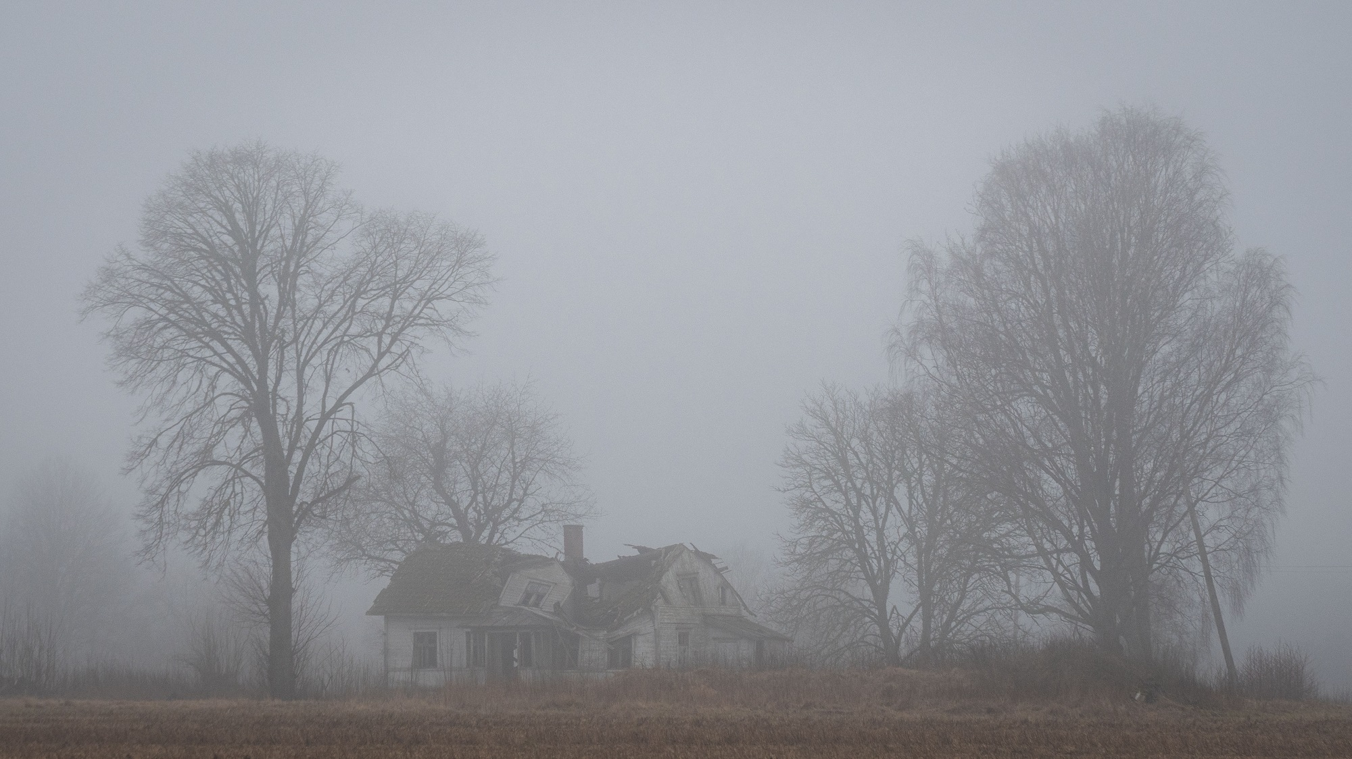
Plats nr: 1
Ödehus i dimman.
Fin bild. Bra komposition. Vackert ljus. Vemodig stämning. Nyfikenhet, vem har bott här? Genomtänkt.
Maria Isaksson

